Slide 1
Перед вами несколько словосочетаний. Какое из них «лишнее»?
Золотая монета,
золотая брошь,
золотое правило.

Slide 2
Золотое правило
нравственности

Slide 3
Будда – «просветлённый»
«Не делай другим того,
что сам считаешь злом».

Slide 4
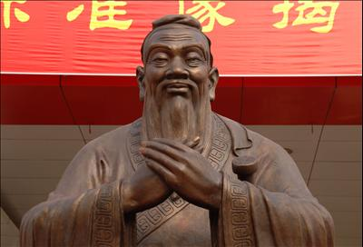
Великий Конфуций
«Только добро ведёт к счастью».

Slide 5
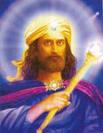
Ману – прародитель людей.
«Не делай
другим того,
что причинило бы боль
тебе».

Slide 6
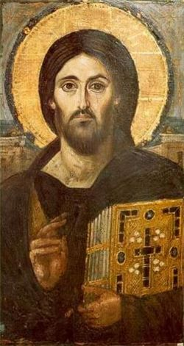
Иисус Христос
«И так во всем,
как хотите, чтобы с вами поступали люди,
так поступайте и вы с ними».

Slide 7
Золотое правило
нравственности
- Поступай по отношению к другим так,
как ты хотел бы, чтобы
поступали по отношению к тебе.
- Не поступай по отношению к другим так,
как ты не хотел бы, чтобы
поступали по отношению к тебе.

Slide 8
Добрые дела дороже денег.
Изменить мир не так уж сложно, начни с себя.
Добро не лихо - бродит тихо.
Доброе дело два века живёт.
Доброе слово лучше мягкого пирога.
Доброму человеку и чужая болезнь к сердцу.

Slide 10
Золотое правило
нравственности.

